Slide 1
ΣΧΟΛΙΚΗ ΕΡΓΑΣΙΑ PROJECT

Slide 2
Σχεδιασμός < Στάδια < Διεξαγωγή
1^{ο} Επιλογή και εξειδίκευση του θέματος
2^{ο} Προσδιορισμός των σκοπών και των στόχων
3^{ο} Καταρτισμός σχεδίου δράσης
4^{ο} Συλλογή και επεξεργασία πληροφοριών
5^{ο} Παρουσίαση του project.
6^{ο} Αξιολόγηση του project.

Slide 3
ΠΛΗΡΟΦΟΡΙΑ

Slide 4
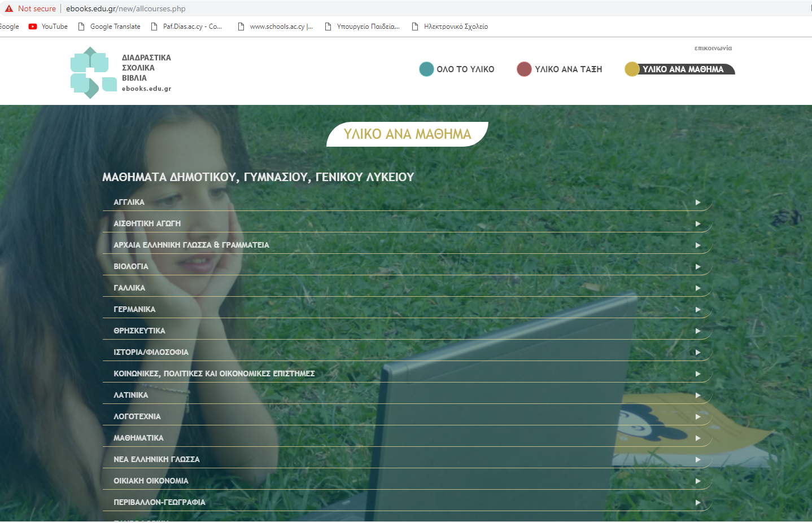

Slide 5
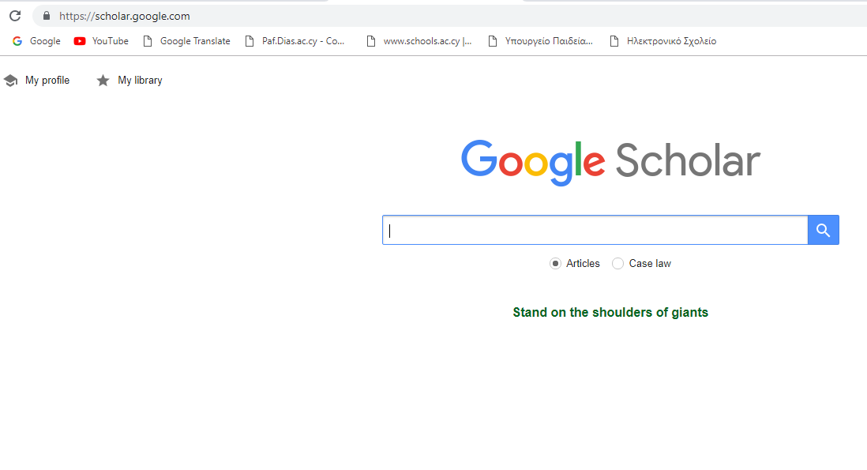

Slide 7
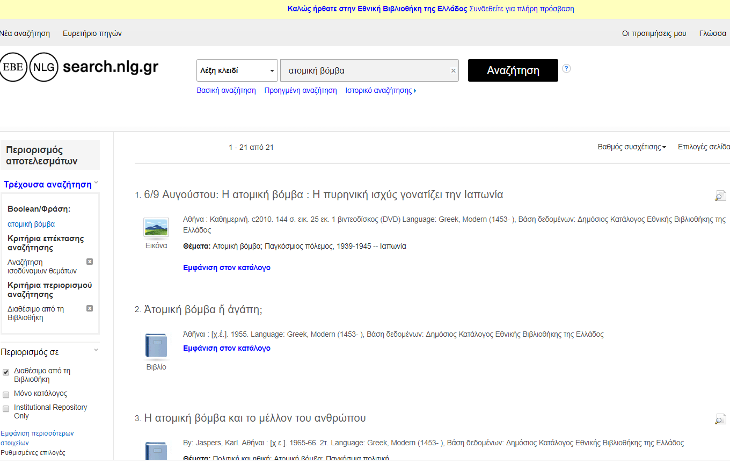

Slide 8
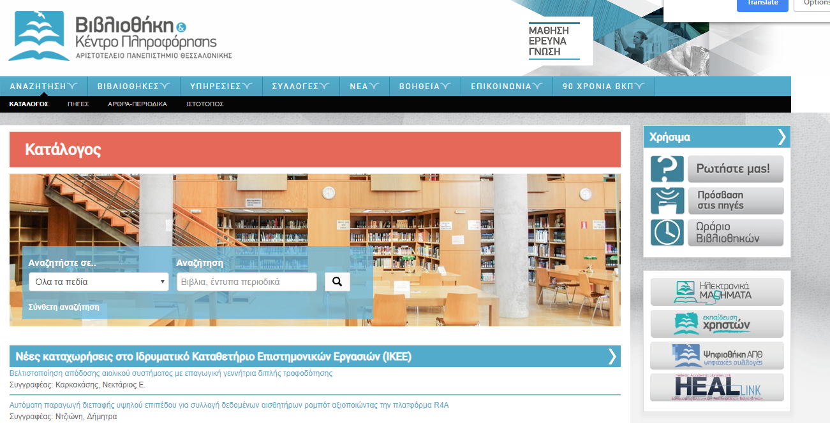

Slide 9
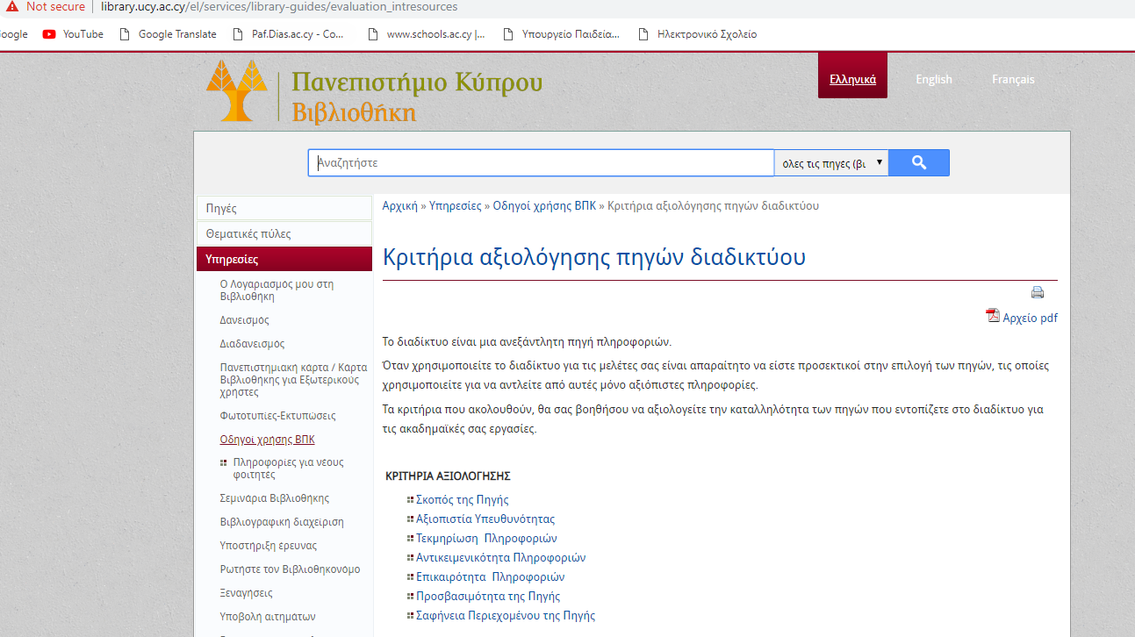

Slide 10
Πηγές
Άρθρα αναρτημένα στο διαδίκτυο (ενυπόγραφα +βιβλιογραφία)
Έντυπα σχολικά βιβλία
Βιβλία / Περιοδικά στη Βιβλιοθήκη του Σχολείου
Λεξικά
https://izipen.gr/blog/anazitisi-vivliografias/
Οπτικοακουστικό υλικό

Slide 11
ΠΡΟΣΟΧΗ!
ΒΙΒΛΙΟΓΡΑΦΙΚΕΣ ΠΛΗΡΟΦΟΡΙΕΣ
ΠΡΕΠΕΙ ΝΑ ΣΗΜΕΙΩΝΟΝΤΑΙ ΑΜΕΣΩΣ

Slide 12
ΒΙΒΛΙΟΓΡΑΦΙΑ

Slide 14
Η βιβλιογραφία στο τέλος του κειμένου παρατίθεται με βάση το επώνυμο της / του συγγραφέα
Προτείνεται η ακόλουθη σειρά, με βάση το ελληνικό αλφάβητο:
A, B, Γ/C, Δ/D, E, Zήτα, F, G, H, Θ, Ι, J, K, Λ/L, M, N, Ξ, O, Π/P, Q, Ρ/R, Σ/S, T, Y, Φ, U, V, W, X, Y, Zz, Ψ, Ω

Slide 15
ΒΙΒΛΙΟΓΡΑΦΙΑ
Βιβλία / Ένας συγγραφέας
Επώνυμο συγγραφέα, Αρχικό του ονόματος συγγραφέα. (έτος έκδοσης). Τίτλος: Υπότιτλος (αν υπάρχει υπότιτλος). Τόπος έκδοσης: Εκδόσεις.
Παράδειγμα:
Αυδίκος, Ε. (2009). Εισαγωγή στις σπουδές του λαϊκού πολιτισμού. Λαογραφίες. Λαϊκοί πολιτισμοί. Ταυτότητες. Αθήνα: Κριτική

Slide 16
Άρθρα σε επιστημονικά περιοδικά
Επώνυμο συγγραφέα, Αρχικό του ονόματος. (έτος έκδοσης). Τίτλος: Υπότιτλος άρθρου. Όνομα περιοδικού, αριθμός τεύχους, σελίδες.
Παράδειγμα:
Δέλτσου, Ε. 1995. Ο Ιστορικός Τόπος και η σημασία της Παράδοσης για το Έθνος-Κράτος. Εθνολογία (4): 107-126

Slide 17
Άρθρα σε εφημερίδες
Επώνυμο συγγραφέα, Αρχικό του ονόματος. (Χρονολογία, Ημερομηνία Μήνας). Τίτλος: Υπότιτλος άρθρου. Όνομα εφημερίδας, σελίδα/ες.
Παράδειγμα:
Λιάβας, Λ. (1995, 8 Ιανουαρίου). Κι ήρθαν οι Γύφτοι οι λαλητάδες. Καθημερινή, σ.5

Slide 18
Κείμενα από διαδίκτυο / Άρθρο από ηλεκτρονικό περιοδικό
Επώνυμο συγγραφέα, Αρχικό ονόματος. (έτος έκδοσης). Τίτλος άρθρου. Όνομα περιοδικού, τεύχος, σελίδες (αν αναφέρονται). Ηλεκτρονική διεύθυνση ιστοσελίδας. (τελευταία πρόσβαση ημέρα. μήνας. έτος).
Παράδειγμα:
Ασκούνη, Ν., & Ανδρούσου, Α. (1998). Kοινωνικές και πολιτισμικές διαφορές στη προσχολική εκπαίδευση: η πρόσληψή τους από τις νηπιαγωγούς. Virtual School, The sciences of Education online, 1. http://www.auth.g/virtualschool/1.1/TheoryResearch/Askouni_Androusou .html (τελευταία πρόσβαση 22. 9. 2008).

Slide 19
Λήμματα από εγκυκλοπαίδειες
Επώνυμο συγγραφέα, Αρχικά ονόματος. (έτος έκδοσης). Τίτλος. Στο Όνομα Εγκυκλοπαίδειας. Τόμος (σελίδες). Τόπος έκδοσης: Εκδότης.
Παράδειγμα:
Άντζακα-Βέη Ευαγγελία και Λουτζάκη Ρένα (1999). Ο χορός στην Ελλάδα. Στο: Εκπαιδευτική Εγκυκλοπαίδεια. Μουσική, Χορός, Κινηματογράφος, Θέατρο. Τόμος 28(σσ.327-341). Αθήνα: Εκδοτική Αθηνών

Slide 20
ΒΙΒΛΙΟΓΡΑΦΙΚΕΣ ΠΑΡΑΠΟΜΠΕΣ ΜΕΣΑ ΣΤΟ ΚΕΙΜΕΝΟ
Οι παραπομπές γίνονται μέσα στο κείμενο με δύο τρόπους:
Αναφέρουμε το επώνυμο του συγγραφέα και σε παρένθεση βάζουμε το έτος έκδοσης
Βάζουμε σε παρένθεση το επώνυμο του συγγραφέα, το έτος έκδοσης.
Αν χρειάζεται ο αριθμός της σελίδας (π.χ. πρόκειται για παράθεμα), τότε μετά το έτος έκδοσης βάζουμε: σελίδα/ες.
Παραδείγματα: Μερακλής (2000) ή (Μερακλής 2000), Μερακλής (2000: 24) ή (Μερακλής, 2000: 24)

Slide 21
5. Παρουσίαση του project
ΠΩΣ;
Μπορεί να γίνει γραπτά ή προφορικά με τη χρήση οπτικοακουστικών μέσων
Ενδείκνυται να χρησιμοποιούν ποικίλες μεθόδους
(πίνακες, χάρτες, διαγράμματα, γραφικές παραστάσεις, φωτογραφίες κ.ά.)

Slide 22
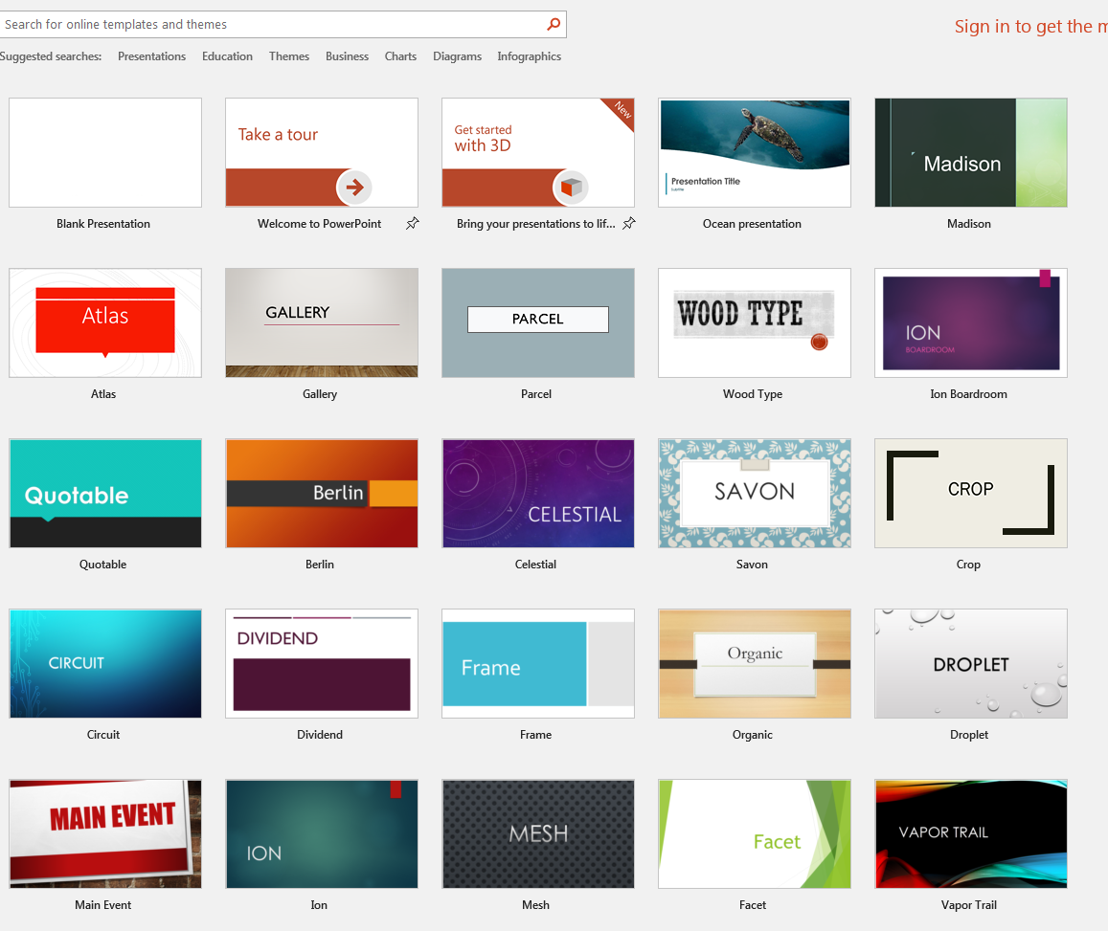

Slide 23
Τι προσέχω στο power point;
Καλή γνώση του θέµατος
Σαφήνεια έκφρασης
Παραστατικότητα
Αναγνωσιµότητα των διαφανειών
Ο εισηγητής να µιλάει δυνατά, καθαρά και όχι πολύ γρήγορα < κατανοητός από το ακροατήριο του

Slide 24
Δεν γεµίζω µία διαφάνεια µε προτάσεις και συνεχές κείµενο
Προτιµώ: bullets / σχήµατα / σύντοµες φράσεις
Προσέχω: φόντο / θέμα της διαφάνειας / χρώµα των γραµµάτων
Εικόνες: υψηλής ανάλυσης
Ευπρεπής παρουσία του εισηγητή

Slide 26
Δομή Εργασίας
Τίτλος
Περίληψη
Πίνακας Περιεχομένων
Εισαγωγή
Ανάπτυξη
Συμπεράσματα
Προτάσεις
Βιβλιογραφία

Slide 27
Εξωτερικό φύλλο εργασίας
όνομα σχολείου (μέγεθος 16),
ΓΥΜΝΑΣΙΟ ΠΟΛΕΩΣ ΧΡΥΣΟΧΟΥΣ
Σχολικό έτος- τετράμηνο (μέγεθος 16)
2022-2023 / Β΄ Τετράμηνο
Τίτλος της εργασίας (μέγεθος 18)
Η δράση των Κυπρίων κατά τους Βαλκανικούς πολέμους
Όνομα μαθητή – τάξη (μέγεθος 12)
Σοφία Γεωργίου, Γ02
Όνομα του υπεύθυνου καθηγητή (μέγεθος 12)
Μάρκος Σοφοκλέους
Μήνας, έτος (μέγεθος 14)
Μάρτιος, 2023

Slide 28
Γιώργος Γεωργίου
Α1
Εργασία στο μάθημα της Μουσικής Α΄ Γυμνασίου
«Μιούζικαλ»
Διδάσκουσα: Αγγελική Πρέζα
Γυμνάσιο Πόλεως Χρυσοχούς
Σχολικό έτος 2022-2023 / Β΄ Τετράμηνο

Slide 29
Χαρακτηριστικά Γραπτής Εργασίας (WORD)
Σελίδα: Α4
Αρίθμηση σελίδων
Διάστημα γραμμών (διάστιχο): 1,5
Περιθώρια: 2,5 εκατοστά (επάνω, κάτω, δεξιά και αριστερά)
Παράγραφος: στοιχημένη (justify)
Γραμματοσειρά:Times New Roman ή Arial
Μέγεθος 12 < κείμενο
Μέγεθος 16 < τίτλους των κεφαλαίων
Μέγεθος 14 < τίτλους των υποκεφαλαίων

Slide 30
Αξιολόγηση Εκπαιδευτικού

Slide 31
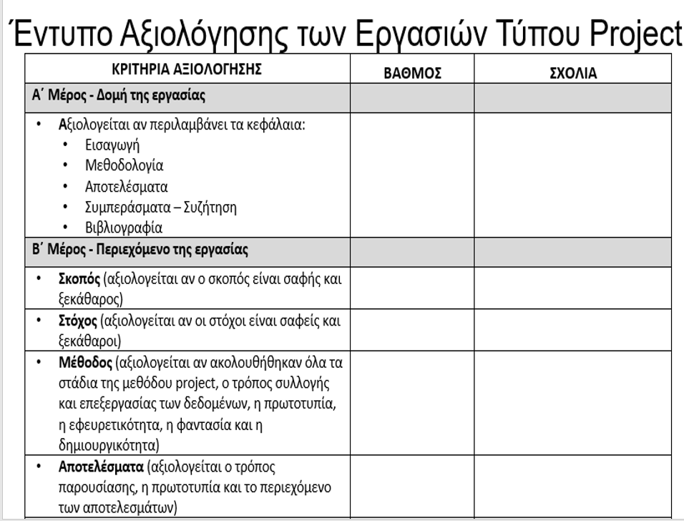

Slide 32
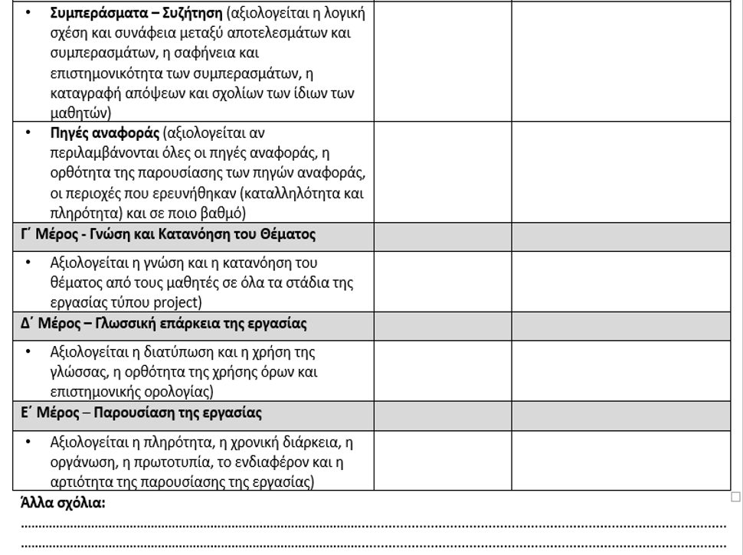

Slide 33
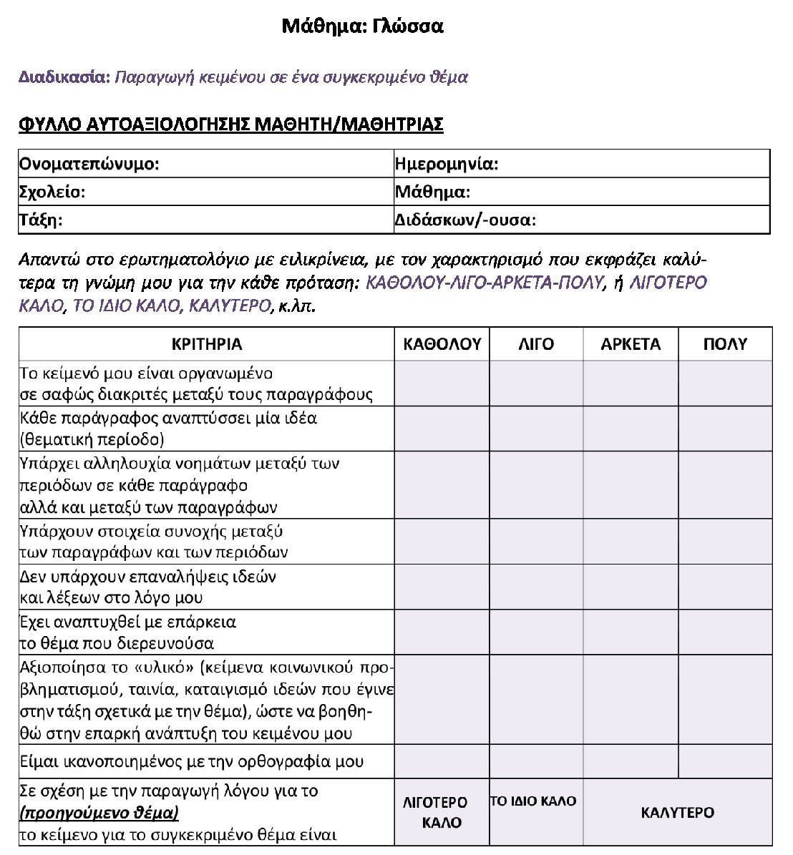

Slide 34
Εργασία
Εναλλακτικός τρόπος αξιολόγησης
Διαθεματικό
Δεξιότητες
Δημιουργικότητα
Αυτονομία
Συνεργασία

